Slide 1
S1 연맹전쟁 1.0
2016.03.00

Slide 2
V1.0 – 2016.03.10 초안 작성

Slide 3
연맹 전쟁 정의
연맹 전쟁 기능은 연맹 원들의 공격 및 방어 정보를 실시간으로 확인 할 수 있습니다
연맹 전쟁
연맹원 공격 정보 , 방어 정보, 연맹 집결 공격 정보, 연맹 집결 방어 정보를 확인 할 수 있는 기능 입니다
연맹 공격 정보
연맹원 공격 정보는 개인 전투의 대한 정보 입니다
나의 연맹원들이 공격을 진행 하게 되어지면 연맹 공격 정보를 확인 할 수 있습니다.
연맹 방어 정보
연맹원 방어 정보는 개인 전투의 대한 정보 입니다
나의 연맹원들이 상대 연맹원에게 공격을 받는 경우 정보를 확인 할 수 있습니다.
연맹 집결 공격 정보
개인 전투 방식 하고는 틀리게 나의 연맹원들이 병력을 구성 하여 한 개의 도시를 공격 하는 정보를 확인 할 수 있습니다.
나의 연맹원들이 상대 연맹원에게 공격을 받는 경우 정보를 확인 할 수 있습니다.
연맹 집결 방어 정보
개인 전투 방식 하고는 틀리게 상대 연맹원들이 병력을 구성 하여 나의 연맹원 도시를 공격 하는 정보를 확인 할 수 있습니다.
나의 연맹원들이 상대 연맹원에게 공격을 받는 경우 정보를 확인 할 수 있습니다.
Notes:
연맹원 공격 정보 , 방어 정보, 연맹 집결 공격 정보를 확인 할 수 있는

Slide 4
연맹 전쟁 기능
연맹 전쟁 기능은 연맹 원들의 공격 및 방어 정보를 실시간으로 확인 할 수 있습니다
연맹 전쟁 업그레이드(대사관 기능) 상세한 내용은 대사관 기획서에서 확인 할 수 있습니다
연맹 전쟁 업그레이드를 통해서 집결 부대 수량을 증가 시킬 수 있습니다
연맹 전쟁 업그레이드를 통해서 전투력을 상승 시킬 수 있습니다.
※ 연맹 전쟁 업그레이드는 도시 건물 대사관에서 진행 할 수 있습니다
연맹 전쟁 기능 관련
연맹 전쟁 기능은 대사관에 있는 연맹 전쟁 기능 하고 동일 합니다.
연맹 전쟁 기록
연맹 전쟁 기록은 두 가지 타입으로 구성 되어집니다.(집결 전투, 개인 전투)
연맹 전쟁 기록은 연맹원들이 공격을 하거나 공격을 당하거나 하는 전투에 대한 기록을 저장 하여 보여주게 되어집니다.
연맹 전쟁 기록은 30일간 기록을 보관 하게 되어지게 됩니다.
Notes:
연맹원 공격 정보 , 방어 정보, 연맹 집결 공격 정보를 확인 할 수 있는

Slide 5





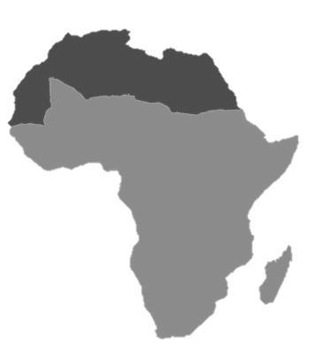







연맹 메인 UI 구성
연맹
연합
연맹 메인 UI 구성 화면 입니다
길드 창설 이후 확인이 가능 한 화면 입니다
연맹 전쟁 버튼을 클릭 하여 연맹 전쟁 화면으로 이동 할 수 있습니다.
(CLE)Oops
맹주 : 호롤룰루
999,999,999 99/99
한국어
2016.03.03 23:23
연맹 공지(or 인사글)
svsfsfsfsdfsddddddddddddd
연맹전쟁
연맹 영지
연맹 과학
연맹 상점
연맹 지원
연맹 메세지
←
전체메일
초대
연맹원
관리

Slide 6

연맹 전쟁_공격, 방어(1)
공격, 방어의 대한 정보를 보여줍니다.
연맹 전쟁
연맹 전쟁 공격, 방어 정보
연맹원 들의 공격 정보, 방어 정보를 확인 할 수 있습니다.
대사관 > 전쟁의 홀 기능 하고 동일
공격
행군 정보(공격자가 상대방 도시에 도착 하는 시간 정보 입니다)
행군 중 : 00:00:00
(CLE)호롤룰루
150,999
(CLE)호롤룰루
150,999
연맹원 들의 공격 하고 있는 정보
※ 나의 공격 정보를 확인 할 수 있습니다
- 공격자의 닉네임 정보, 방어자의 닉네임 정보 확인이 가능
- 공격자의 도시 좌표, 방어자의 도시 좌표 정보 확인 가능
(나의 연맹원은 좌측에 표시, 상대방은 우측에 표시)
방어
행군 중 : 00:00:00
(CLE)호롤룰루
150,999
(CLE)호롤룰루
150,999
연맹원 들의 방어 하고 있는 정보
※ 나의 방어 정보를 확인 할 수 있습니다
- 공격자의 닉네임 정보, 방어자의 닉네임 정보 확인이 가능
- 공격자의 도시 좌표, 방어자의 도시 좌표 정보 확인 가능
(나의 연맹원은 좌측에 표시, 상대방은 우측에 표시)
※ 스크롤 가능 하도록 구현 필요
전쟁 기록 버튼을 클릭 시 전쟁의 기록을 확인 할 수 있습니다(전쟁 기록 설명 참고)
←
전쟁 기록
Notes:
스크롤 가능 하도록 구현 필요

Slide 7
연맹 전쟁_공격, 방어(1)
연맹 전쟁
연맹 전쟁이 없는 경우 표시
연맹원 들의 공격 정보, 방어 정보 진행 중 정보가 없는 경우 표시 정보
당신의 연맹은 매우 평화로운 상태이며 현재 전쟁 관련 소식이 없습니다.
전쟁이 진행 중인 상태가 없는 경우 전쟁이 진행 중이지 않다는 텍스트 처리를 해주도록 합니다
※ 스크롤 가능 하도록 구현 필요
←
전쟁 기록
Notes:
당신의 연맹은 매우 평화로운 상태이며 현재 전쟁 관련 소식이 없습니다.

Slide 8
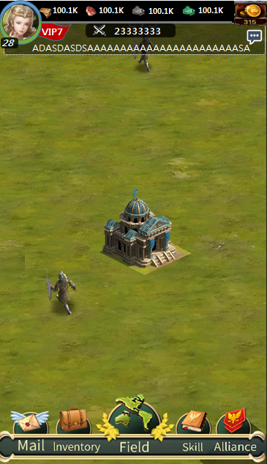

연맹 전쟁_공격, 방어(2)
연맹 전쟁
연맹 전쟁 공격, 방어 정보
공격자, 방어자의 오픈 월드 이동
공격자, 방어자를 선택 시 오픈 월드 도시 좌표로 이동을 하게 되어집니다.
공격
행군 중 : 00:00:00
(CLE)호롤룰루
150,999
(CLE)호롤룰루
150,999
방어
Click
행군 중 : 00:00:00
※ 클릭 시 오픈월드 해당 좌표로 이동을 진행 합니다
(CLE)호롤룰루
150,999
(CLE)호롤룰루
150,999
도시버프
해당 영역을 클릭 시 선택한 연맹원, 상대방 오픈 월드 도시로 이동을 하게 되어집니다
※ 이 영역은 디자인 적으로 표현 되지 않는 영역 입니다
상세정보
도시입장
에이스
X:826,Y:839
※ 오픈 월드로 이동 시 바로 도시를 선택 하였을 때 UI가 나오도록 처리 합니다
←
전쟁 기록

Slide 9

연맹 전쟁_공격, 방어_전쟁 기록
타입 : 타입 정보는 일반 전투, 집결 전투 두 개로 구성 되어집니다(다른 아이콘으로 처리)
공격자 : 공격을 한 유저의 정보 입니다.
방어자 : 방어을 한 유저의 정보 입니다.
시간 : 전쟁을 이후 지난 시간을 표기 해줍니다
전쟁 기록
연맹 전쟁 공격, 방어의 기록 정보
연맹원 공격, 방어 정보를 기록 해둔 공간 입니다.
전쟁 기록 보관 30일 까지 보관을 하도록 합니다(기록 보관 관련 부분은 변경 되어질 수 있습니다)
타입
공격자
방어자
시간
승리
(CLE) 호롤룰루
승리
(ASD) Grrrrrrrr…
16분 이전
승리
(CLE) 우당탕카
패배
(QWE) Kukukuk…
16분 이전
연매원 기록 정보를 확인 하는 공간으로 다른 기능은 없습니다.
연맹원이 공격 받는 정보 , 공격을 한 정보를 보여 줍니다.
※ 시간 표기(2일전 , 23시간 이전 , 50분 이전)
시간 표기는 3가지 타입만 존재 합니다
※ 승리 한 기록은 파란색으로 표현 해주도록 합니다(패배의 기록은 색상 변경이 없습니다)
←
전쟁 기록은 30일 까지만 보관 되어집니다
?

Slide 10



연맹 전쟁_ 집결 공격, 방어(1)
연맹 전쟁
공격, 방어의 대한 정보를 보여줍니다.
연맹 전쟁 집결 공격, 방어 정보
연맹원 들의 공격 정보, 방어 정보를 확인 할 수 있습니다.
대사관 > 전쟁의 홀 기능 하고 동일
공격
집결중 : 00:04:25
목표
(CLE)호롤룰루
1
집결 공격 인원 / 집결 방어 인원에 대한 정보
집결 공격, 방어의 참가한 영주 아이콘을 보여주도록 합니다
집결 인원을 표기 해줍니다
- 공격연맹 아이콘 방어연맹 아이콘
집결 인원 가능 아이콘(최대5개 표시)
오픈월드 좌표 아이콘
※ 닉네임 표시(닉네임은 최대 6자리 까지 표기 하고 닉네임이 7개 이상인 경우 …으로 표기 해주도록 합니다)
★ 공격 도시를 제외한 영역을 터치 시 상세 정보 화면으로 이동 하게 되어집니다.
(CLE)호롤룰루1
1
150,999
쵸쵸쵸쵸….
공격 도시를 선택 시 해당 하는 오픈월드 좌표로 이동을 하게 되어집니다
※ ※ 오픈 월드로 이동 시 바로 도시를 선택 하였을 때 UI가 나오도록 처리 합니다
방어
집결중 : 00:04:25
목표
(CLE)호롤룰루
1
(CLE)호롤룰루22
1
150,999
123131….
공격측, 방어측 상관없이 나의 연맹 정보가 최상 단으로 나오게 처리 합니다.
집결 인원 아이콘은 최대 5개 까지 표시
가 되어지며 집결 순서대로 보여주면 됩
니다
←
전쟁 기록

Slide 11

연맹 전쟁_ 집결 방어
연맹 전쟁
부대장 : 공격 대상자 영주의 닉네임 입니다
군단 : 군단은 몇 명의 연맹원들이 집결 하고 있는지에 대한 정보 입니다.
집결 중 : 집결중인 시간을 표기 합니다
부대 : 집결 중인 부대 정보 입니다(최대 MAX만 확인 가능 하며, 부대 인원은 카운트 되지 않습니다)
연맹 전쟁 방어 상세정보
공격 측 영맹원 정보를 확인 할 수 있습니다.
부대의 상세한 정보는 확인이 불가능 합니다
집결 시간만 확인이 가능 합니다(병사 정보 및 적 정보는 감시탑 기능에서 확인 가능 합니다.
※ 연맹 원들이 모두 볼 수 있는 화면에서는 적 정보를 보여주지 않습니다
방어
목표
부대장 : (ATU)쵸쵸쵸쵸쵸쵸쵸
군단 : 20
집결중: 00:04:02
150,999
부대: 0 / 13200
쵸쵸쵸쵸….
←
전쟁 기록
Notes:
방어

Slide 12

연맹 전쟁_ 집결 공격(1)
연맹 전쟁
부대장 : 집결을 진행한 영주의 닉네임 입니다
군단 : 군단은 몇 명의 연맹원들이 집결 하고 있는지에 대한 정보 입니다.
집결 중 : 집결중인 시간을 표기 합니다
부대 : 집결 중인 부대 정보 입니다(나의 병사 정보 + 연맹원들이 집결 시 부대 정보를 확인 할 수 있습니다.
※ 연맹 과학 기술을 연구 하여 부대 MAX 증가 및 집결 인원을 상승 시킬 수 있습니다
연맹 전쟁 공격, 방어 정보
공격자, 방어자의 오픈 월드 이동
공격자, 방어자를 선택 시 오픈 월드 도시 좌표로 이동을 하게 되어집니다.
공격
공격도시
부대장 : (ATU)쵸쵸쵸쵸쵸쵸쵸
군단 : 20
집결중: 00:04:02
150,999
부대: 0 / 132,000
쵸쵸쵸쵸….
(ATU)쵸쵸쵸쵸쵸쵸쵸
부대 : 6,706
집결지 도착
최상단에 나의 부대 정보를 보여주도록 합니다
닉네임 정보 + 부대수를 확인 할 수 있습니다
집결 상태는 3개 타입이 존재 합니다
- 집결지 도착 상태 , 이동 중, 집결이 완료 되어진 상태에서 회군 시 확인 할 수 있습니다
▽ 표 기능은 다음페이지에서 확인 가능 합니다.
(ATU)쵸쵸쵸쵸쵸쵸쵸1
부대 : 6,706
집결지
도착
(ATU)쵸쵸쵸쵸쵸쵸쵸
부대 : 100,000
이동중
※ 집결지 도착이 완료 되어진 상태
(ATU)쵸쵸쵸쵸쵸쵸쵸2
부대 : 6,706
이동중
연맹원 집결 정보가 없습니다
※ 부대 이동을 진행 중 상태
부대를 집결 하여 전쟁에서 승리 하세요.
집결을 진행한 유저 한테 보여지는 텍스트 문구 입니다
연맹원 집결 정보가 없습니다
집결을 참가 할 수 있는 유저 한테 보여지는 텍스트 문구 입니다
부대를 지원하여 전쟁에서 승리 하세요.
(ATU)쵸쵸쵸쵸쵸쵸쵸3
부대 : 6,706
회군중
연맹 과학 기술연구로 더 많은 집결 인원
을 증가 시킬 수 있습니다
※ 집결 지 이동 중 다시 자신의 도시로 회군 진행 상태
연맹 과학 기술로 이동 하는 버튼 입니다
※ 연맹원 집결 인원 최대 치 보다 한 개의 버튼을 제공 하여 과학 연구로 이동 가능 하게 처리 합니다.(10명의 인원이 집결 가능 한 경우 11번째에 과학 연구 버튼을 넣어 주도록 합니다)
←
해산
Notes:
군단에 가입을 눌러 함께 적을 파괴하세요

Slide 13



연맹 전쟁_ 집결 공격(2)
연맹 전쟁
나의 집결 한 병사 정보 및 연맹 원들의 집결한 부대 정보를 확인 할 수 있습니다.
공격
공격도시
부대장 : (ATU)쵸쵸쵸쵸쵸쵸쵸
군단 : 20
집결중: 00:04:02
150,999
부대: 0 / 132,000
화살표를 눌러 부대 정보를 확인 할 수 있습니다. 부대 정보는 모든 병사를 보여줄 수 있기 때문에 병사 종류 하다고 동일 합니다.(병사 종류는 지금 현재 ???)
※ 화살표를 다시 누르면 상세 부대 정보는 보여지지 않도록 처리 합니다.
병사 이미지 , 병사 등급 , 병사 이름 , 부대수를 표기 해줍니다
쵸쵸쵸쵸….
(ATU)쵸쵸쵸쵸쵸쵸쵸
부대 : 6,706
집결지 도착
귀족검사(T)
23,456
귀족검사(T)
23,456
귀족검사(T)
23,456
VI
VI
VI
연맹원 집결 정보가 없습니다
집결 부대를 보낸 상태에서 + 버튼을 클릭 시 알림 팝업창이 호출 되어지도록 처리 합니다
문구 : 집결 부대는 한 개의 부대만 보낼 수 있습니다.
부대를 집결 하여 전쟁에서 승리 하세요.
연맹 과학 기술연구로 더 많은 집결 인원
을 증가 시킬 수 있습니다
←
해산
Notes:
귀족검사(T)

Slide 14
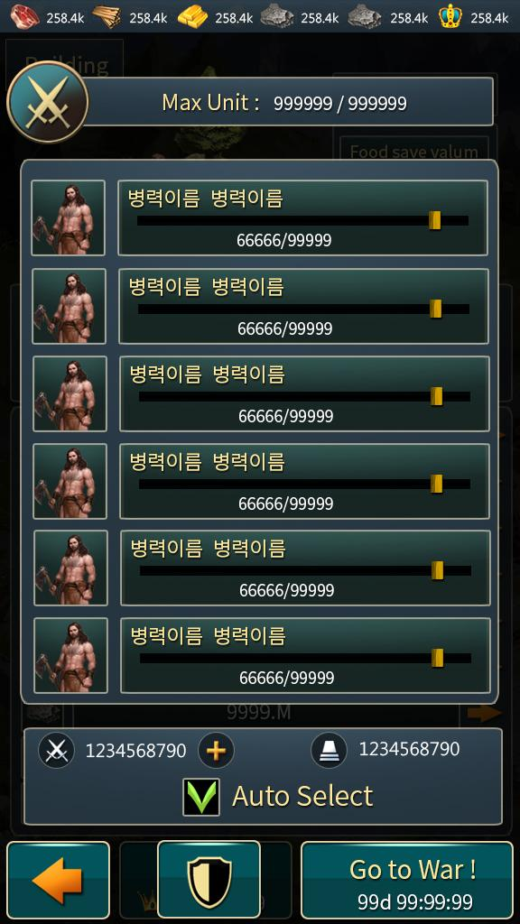
연맹 전쟁_ 집결 병력 지원
연맹 전쟁
연맹 전쟁에 연맹원들이 병력을 지원 할 수 있습니다
+ 버튼을 클릭 하여 원하는 병력을 선택 하여 병력을 지원이 가능 합니다
공격
공격도시
부대장 : (ATU)쵸쵸쵸쵸쵸쵸쵸
군단 : 20
집결중: 00:04:02
150,999
부대: 0 / 132,000
쵸쵸쵸쵸….
(ATU)쵸쵸쵸쵸쵸쵸쵸
부대 : 6,706
집결지 도착
귀족검사(T)
23,456
귀족검사(T)
23,456
귀족검사(T)
23,456
VI
VI
VI
연맹원 집결 정보가 없습니다
+ 버튼을 클릭 하여 병력을 지원
+ 버튼을 누르면 병력 지원 선택 화면으로 이동 하게 되어집니다
(병력 선택 화면에서 기능은 병력 선택 UI 기능 하고 동일 합니다)
부대를 집결 하여 전쟁에서 승리 하세요.
연맹 과학 기술연구로 더 많은 집결 인원
을 증가 시킬 수 있습니다
←
해산
Notes:
귀족검사(T)

Slide 15
연맹 전쟁_ 집결 해산
연맹 전쟁
연맹 전쟁 공격 집결 해산
연맹 전쟁 진행 중 집결 해산이 가능 합니다.
집결 해산 버튼을 클릭 하면 집결 하고 있던 부대는 모두 도시로 복귀 하게 되어집니다.(이동은 부대 이동 시간 하고 동일 처리)
공격
공격도시
부대장 : (ATU)쵸쵸쵸쵸쵸쵸쵸
군단 : 20
집결중: 00:04:02
150,999
부대: 0 / 132,000
쵸쵸쵸쵸….
(ATU)쵸쵸쵸쵸쵸쵸쵸
부대 : 6,706
집결지 도착
(ATU)쵸쵸쵸쵸쵸쵸쵸
부대 : 100,000
이동중
연맹원 집결 정보가 없습니다
집결 시간 동안 해산 버튼을 사용하여 집결 공격 명령을 취소 할 수 있습니다
- 집결 시간이 지나서 병사가 이동 하는 도중에는 해산이 불가능 합니다(버튼을 비활성화 처리 하여 해산이 불가능 하다는 표시를 해주도로 합니다)
※ 고급 아이템을 사용하여 개인이 회군은 가능 합니다.
부대를 집결 하여 전쟁에서 승리 하세요.
연맹 과학 기술연구로 더 많은 집결 인원
을 증가 시킬 수 있습니다
←
해산
Notes:
군단에 가입을 눌러 함께 적을 파괴하세요

